Slide 1
DARIAH-EU
Eine Einführung in DARIAH-EU und die Digitalen Geisteswissenschaften.

Slide 2
Übersicht
Was Bedeuten die „Digitalen Geisteswissenschaften“
DARIAH-EU: Enstehung und Zweck
Die Rolle von DARIAH-DE in DARIAH-EU
Blick auf eine Zukunft der Nachhaltigkeit

Slide 3
Was Bedeuten die „Digitalen Geisteswissenschaften“? (1)
„Die digitalen Geisteswissenschaften...versuchen die Prozesse der Gewinnung und Vermittelung neuen Wissens unter den Bedingungen einer digitalen Arbeits- und Medienwelt weiter zu entwickeln. Dazu forschen und lehren sie z.B. im Bereich der Digitalisierung des Wissens und des kulturellen Erbes, der Anwendung und Weiterentwicklung von Werkzeugen, der Operationalisierung und Beantwortung von Forschungsfragen und der Reflexion über die methodischen und theoretischen Grundlagen der Geisteswissenschaften in einer digitalen Welt“
Broschüre "Digitale Geisteswissenschaften"
Hg. vom CCeH, Universität zu Köln (2011)

Slide 4
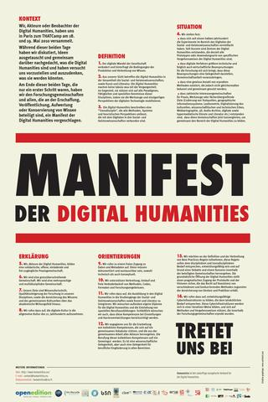
Was Bedeuten die „Digitalen Geisteswissenschaften“? (2)
Freier Zugang zu Daten und Metadaten
Die Verbreitung, Umlauf und freie Veränderbarkeit von Methoden, Codes, Formaten und Rechercheergebnissen
Die Koexistenz von verschiedenen Methoden und Wettbewerbern zugunsten von Gedanken und Praktiken
Mehrsprachigkeit und Transdisziplinarität
Manifest der Digital Humanities
Paris THATCamp am 18. und 19. Mai 2010

Slide 5
Was Bedeuten die „Digitalen Geisteswissenschaften“? (3)
„Der digitale Wandel der Gesellschaft verändert und hinterfragt die Bedingungen der Produktion und Verbreitung von Wissen...
Unsere Ziele sind Wissensfortschritt und Qualitätssteigerung der Forschung in unseren Disziplinen, sowie die Anreicherung des Wissens und des gemeinsamen Kulturerbes über das akademische Wirkungsfeld hinaus.“
Manifest der Digital Humanities
Paris THATCamp am 18. und 19. Mai 2010

Slide 6
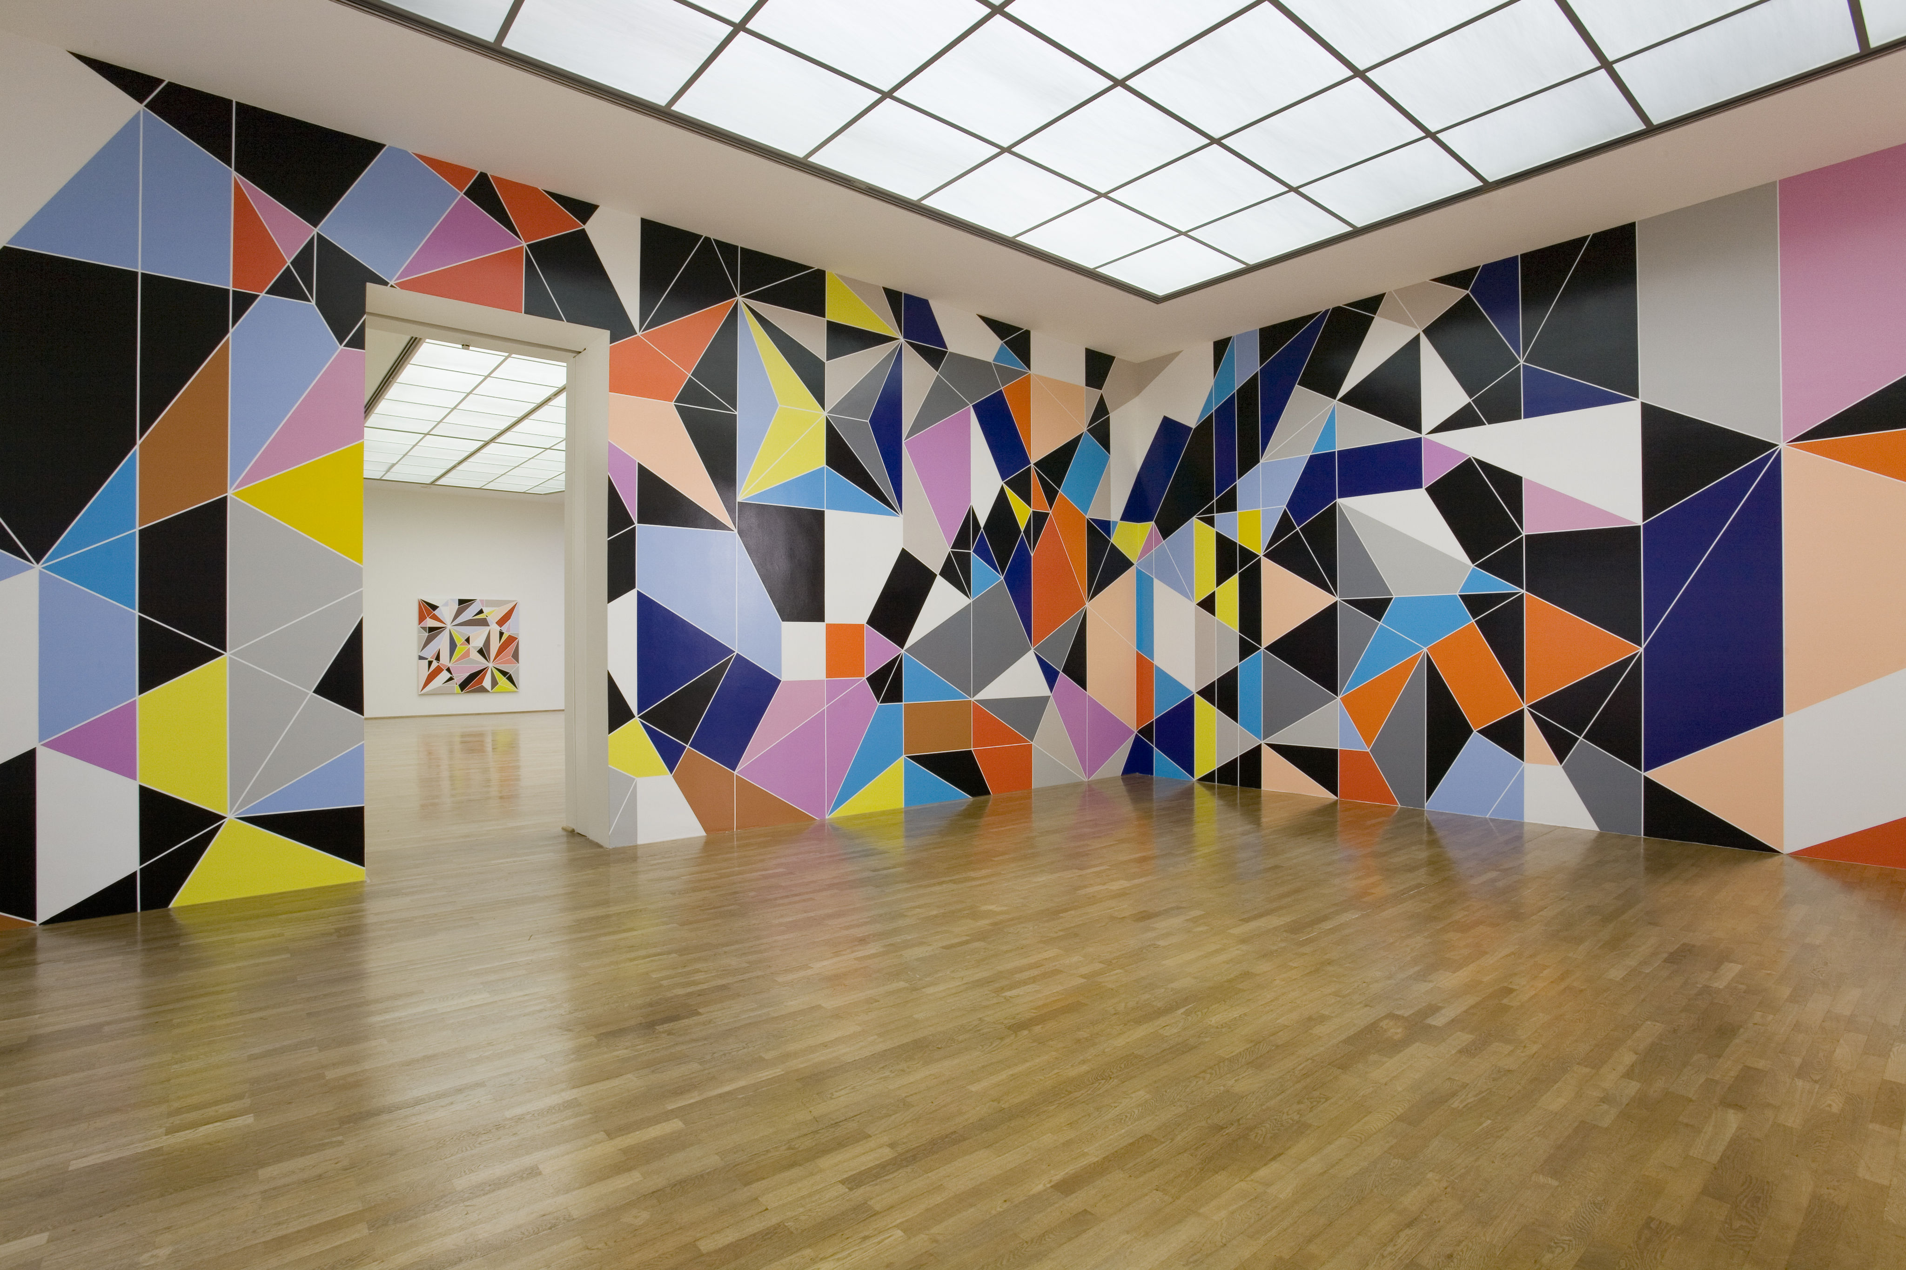
Neue Methoden (1)
Sarah Morris, "Chimera", 2009 Ausstellungs-aufnahme:
Museum für Moderne Kunst, Frankfurt am Main

Slide 7
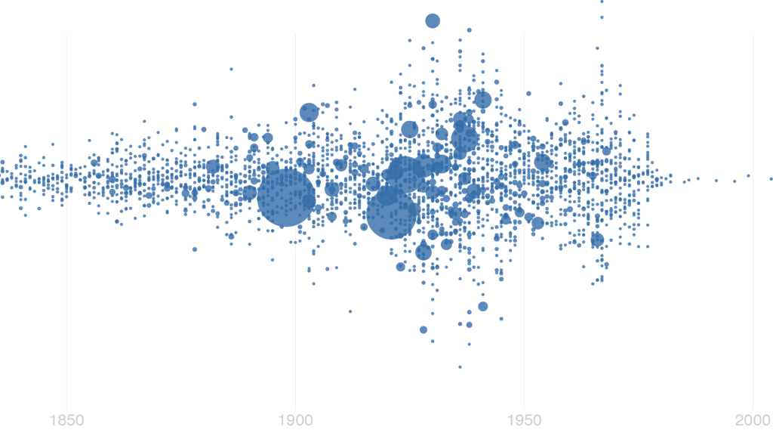
Neue Methoden (2)
Florian Kräutli, Bestände der Tate Gallerie auf GitHub, Erwerb von Künstwerken im Lauf der Zeit http://research.kraeutli.com/index.php/2013/11/the-tate-collection-on-github/

Slide 8
Neue Methoden (3)
Datenvisualierung,
Netwerkanalyse,
Vernetzung von digitalisierten Texten,
Erstellung digitaler Editionen,
Simmulationsexperimente aufgrund historischer Datensätze...
Die neuer Forschungsmethoden der Digitalen Geistewissenschaften ermöglichen auch radikale neue Fragestellungen...
"Es ist nicht mehr so der einzelne Forscher, sondern es gibt sehr viel mehr kooperative Forschung. Es wird über Disziplinen hinaus geforscht und auch über nationale Grenzen. Durch diese Vielfalt kommt eine neue Strukturierung hinein. Das war vorher eigentlich nicht möglich."
Kurt Fendt, MIT, Grenzenlose Wissenswelten, Deutschlandradio Kultur, Beitrag vom 13.11.2014

Slide 9
Die DARIAH Aufbaustadien
2006: DARIAH erst bei der ESFRI Roadmap
2008 – 2011: Vorbereitungsphase, „Preparing DARIAH“
2011 – 2013: „Transitionsphase“, Das Etablieren des DARIAH-ERICs und die Eingliederung der Aktivitäten auf nationaler Ebene
2014: DARIAH-ERIC gegründet
2014 – 2018: „Aufbauphase“
2019+: „Umsetzungs- und Betriebsphase“

Slide 10
DARIAH Zweck und Leitfäden
Von Forschern und für Forscher aufgebaut
Hauptthema ist die akademische Gemeinschaft – es geht nicht nur um Datensätze, das Netz und Speicher:
Die Infrastruktur besteht vor allem aus vernetzten Forschern, Experten und neuen Zusammenarbeitsmögichkeiten.
Infrastruktur heisst ein Sammelbecken von gemeinsamen Diensten und Tools
Das teilen wir uns: DARIAH als Platform nicht nur für Forscher sondern auch für den akademischen Laie und die breite Öffentlichkeit.

Slide 11
DARIAH besteht aus... (1)
Einer Besetzung von insgesamt sieben Angestellten, in drei Standorte verteilt.
17 Mitgliedern, von Malta bis zu Deutschland.
Kooperativen Partnern, Assoziierten Organisationen sowohl Ländern, die sich auf ihre Mitgliedschaft vorbereiten.
17 Arbeitsgruppen
Vier Virtuellen Kompetenzzentren
Fünf internen Komitees
Dem einen DARIAH Coordination Office!
Notes:
Initiative by VCC II,
realised by a cooparation of
Erasmus University Rotterdam
University of Cologne
And with help of the University of Paris
It‘s an Online Ressource
An inventory of DH courses in Europe.
It links DH classes programms from all over europe
It's objective is to help
students,
researchers,
lecturers
and institutions
to find,
add
and connect
courses or programmes in the DH field.
Plans:
The Course Registry is supposed to be extended.
It will also cover research projects in DH.

Slide 12
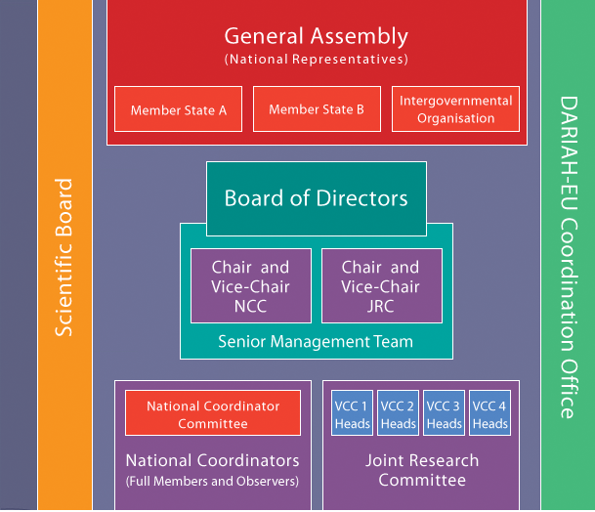
DARIAH besteht aus...(2)
Notes:
Initiative by VCC II,
realised by a cooparation of
Erasmus University Rotterdam
University of Cologne
And with help of the University of Paris
It‘s an Online Ressource
An inventory of DH courses in Europe.
It links DH classes programms from all over europe
It's objective is to help
students,
researchers,
lecturers
and institutions
to find,
add
and connect
courses or programmes in the DH field.
Plans:
The Course Registry is supposed to be extended.
It will also cover research projects in DH.

Slide 13
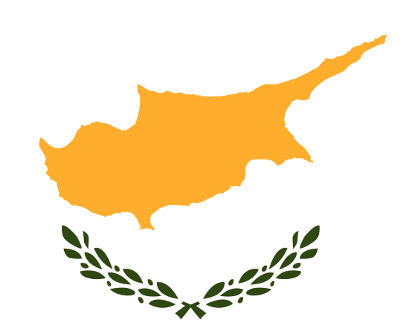
Die Mitglieder von DARIAH
Mitglieder
Österreich
Belgien
Kroatien
Zypern
Dänemark
Frankreich
Deutschland
Griechenland
Irland
Mitgliedr
Italien
Luxembourg
Malta
Die Niederlande
Serbien
Slovenien
Poland
Portugal
Kooperative Partner und Beitrittskandidaten
Litauen
Spanien
Die Schweiz
Notes:
When DARIAH was established the ERIC had 15 founding members. Since then we have welcomed two new members, i.e. Poland and Portugal. And as you can see there are still a few countries that are preparing to submit their application or in which countries we have several cooperating partners, such as in Switzerland.

Slide 14
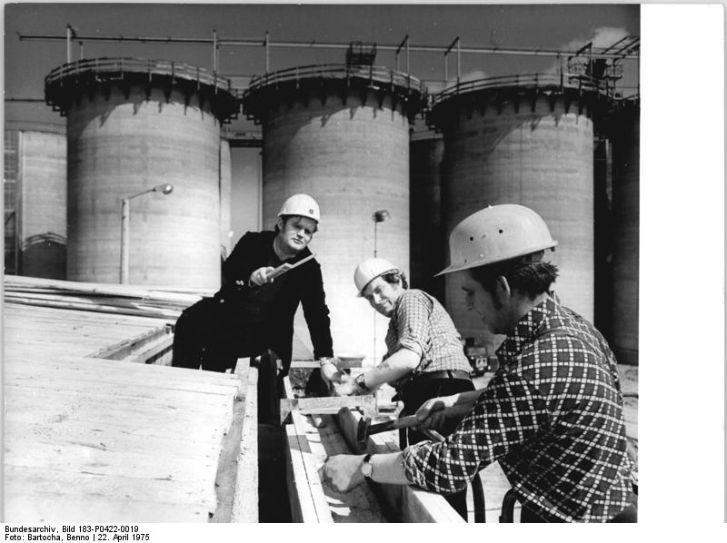
Die DARIAH Vision
DARIAH trägt wesentlich dazu bei, die Geisteswissenschaften neu zu gestalten und begruenden
Das Ziel von DARIAH ist, nachhaltige Modelle für digitale Dienste und Arbeitsweisen für alle Geisteswissenschaftler zu erfinden.
Bundesarchiv, Bild 183-P0422-0019 / CC-BY-SA [CC BY-SA 3.0 de (http://creativecommons.org/licenses/by-sa/3.0/de/deed.en)], via Wikimedia Commons

Slide 15
Gemeinsames Austauchen von Wissen und Experten
Unterstützt und getragen von autonomen Forschungsgemeinschaften und Arbeitsgruppen
Die Infrastruktur besteht aus der forschenden Gemeinschaft, Daten und Hardware
Infrastruktur als eine Vielfalt von gemeinsamen Diensten
Austausch heisst: für alle offen sein, für sowohl Forscher als auch die breite Öffentlichkeit
Die forschende Gemeinschaft
People
Daten
Data
Hardware
Computation
Notes:
.

Slide 16
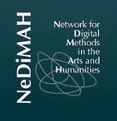
Ein Netwerk von gemeinsamen Diensten
Archäologie
Geschichte des Mittalters und der Moderne
Geschichte des Holocausts
Digitale Methoden
Digitale Textforschung

Slide 17
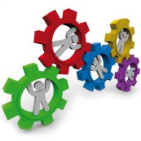
Das DARIAH-Angebot
Zugang
Koordination
Experten
Tagungen
Interoperabilität
Sommerschulen
Speicherdienste
Training
Dienste und Software
Notes:
This is to give you a concrete impression of the kind of services that DARIAH is developing. It is a large variety as you an see. It varies from tools and software, to the organisation of events and making sure that data from different institutions in different formats can be connected (interoperability)

Slide 18
Dienste fuer die Gemeinschaft
Zwei Beispiele von DARIAH-Diensten
EHRI &
ARIADNE

Slide 19
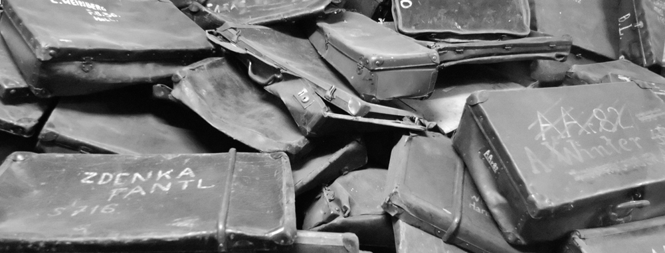
Geschichte
Neue digitale Methoden in der Holocaustforschung
Verschiedene Quellen digital online zusammensetzen
Neue Formen der internationalen Zusammenarbeit anspornen
Transnationale und vergleichende Geschichtsschreibung vertiefen

Slide 20
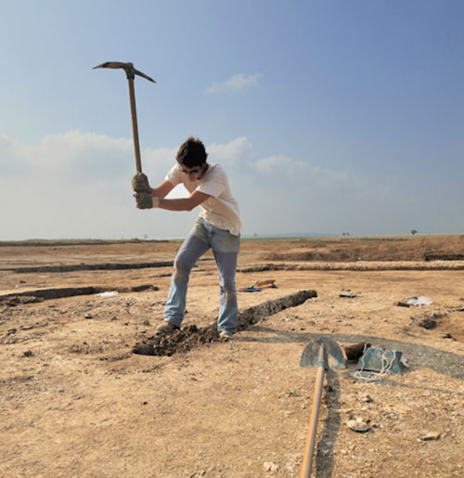
Archäologie
Das Integrieren von verschiedenen schon vorhandenen Forschungsinfrastruk-turen
Europa- und Weltweit den Zugang zu Daten ermöglichen
Neue Forschungsgruppen fördern
Neue Entwicklungen und Richtungen in der Archäologie anstoßen
www.ariadne-infrastructure.eu

Slide 21
Humanities at Scale (HaS)
DARIAH-ERIC eigenes Projekt (gefördert für 2 Jahre 2015-17)
Die Einbettung von den DARIAH-Kerndiensten
Ein Netzwerk von DARIAH-Botschaftern aufbauen
Mehrtägige Sommer– und Winterschulen leiten.
Modellhafte Infrakstruktursrichtslinien entwerfen und umsetzen.
Der Austauch von Experten
Offene Datensätze unterstützen

Slide 22
Unter Konstruktion in HaS
Die Entwicklung von einem Arbeitsrahmen, der die Unterstützung von Forschern systematisch fortsetzt mit der Herstellung von konkreten Beispielen, Tools, Online-Kursen, Handbüchern und Leitfaden
Unsere Beziehungen auf europäiescher Ebene zu Förderern vertiefen und erweitern
Neue Geshaeftssmodelle für die Nachhaltigkeit von digitalen Diensten entwickeln
Unsere Zusammenarbeit mit nationalen Partnernim Rahmen von H2020 intensivieren

Slide 23
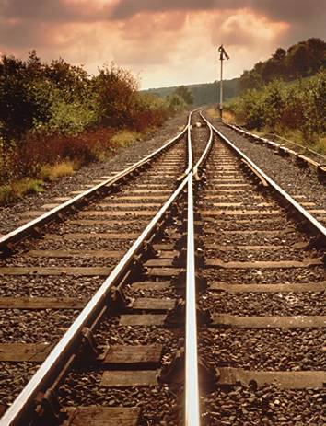
DARIAH ist eine Infrastruktur...
...zum gemeinsam Reisen zu neuen Forschungszielen
By Charles Green (1840-1898) [Public domain], via Wikimedia Commons

